Slide 1
МОУ ЦДТ «Горизонт»
Эффективные практики социально-педагогического сопровождения семьи как субъекта проектирования индивидуально-личностного маршрута воспитания и образования ребенка

Slide 2
Краткое содержание…
Об опыте инноваций
О приоритетном направлении инновационной деятельности
Об актуальности и инновационности
Об основной идее проекта
О механизмах реализации
О результатах
О распространении в МСО
О нашей команде
О нас говорят родители
СОИСКАНИЕ СТАТУСА ИННОВАЦИОННОЙ ПЛОЩАДКИ

Slide 3
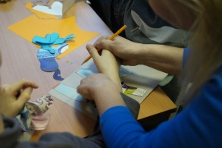
РИП 2015-2017:
«Неформальное образование детей
с ОВЗ средствами интеграции социальных институтов»
Результаты:
1. Реализована инновационная практика интеграции социальных институтов в целях создания пространства неформального образования детей с ОВЗ
2. Создан методический комплекс неформального образования для детей с ОВЗ
РИП 2018-2020:
«Сетевые программы и проекты для творческого развития детей с ментальными нарушениями»
Результаты:
Разработано 6 программ для детей;
Создан Методический комплект (91 стр.) для использования образовательными организациями
Фонд президентских грантов 2020 -2021
Региональный проект «Доступное дополнительное образование для детей с ограниченными возможностями здоровья»
ОПЫТ ИННОВАЦИЙ

Slide 4
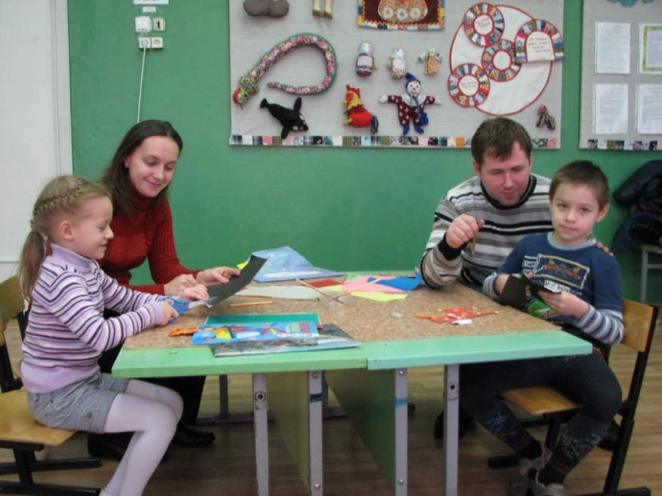
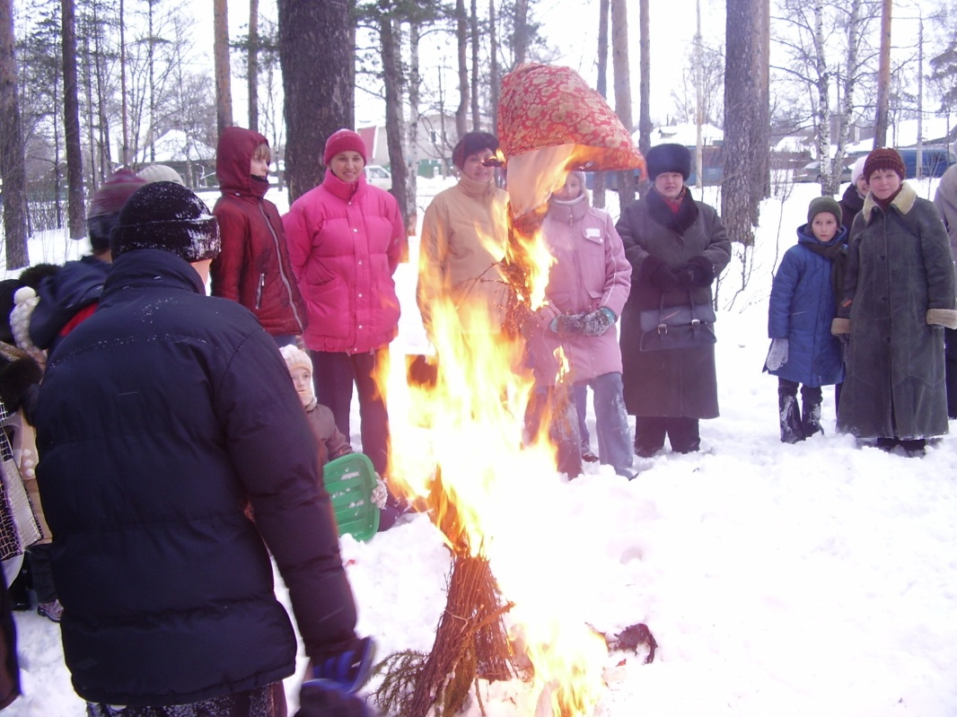
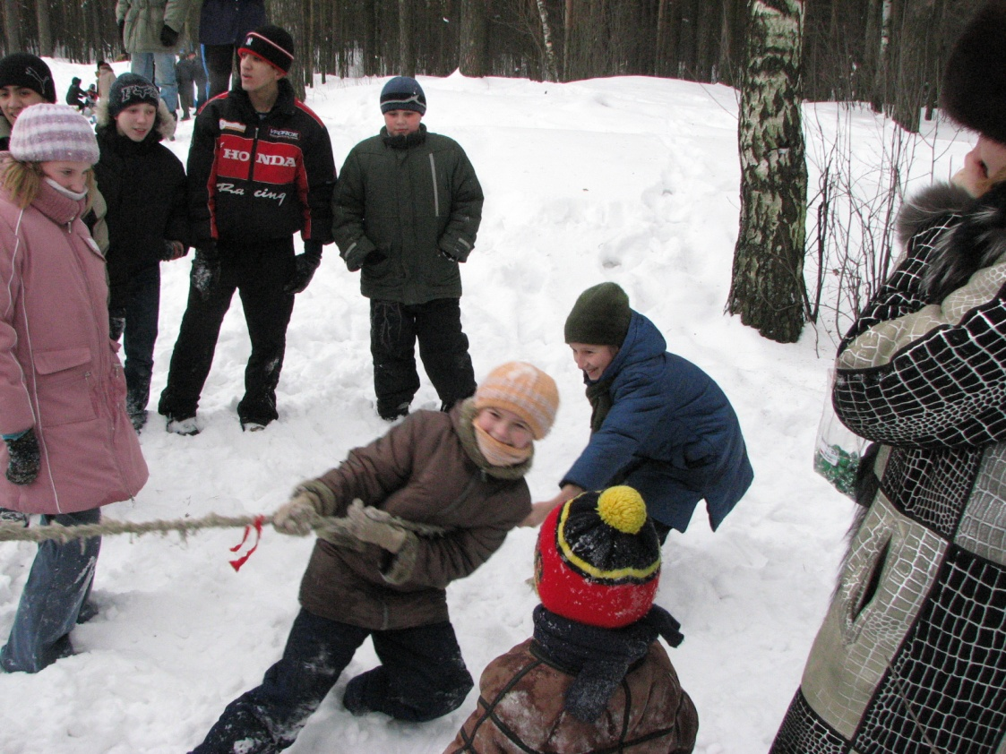
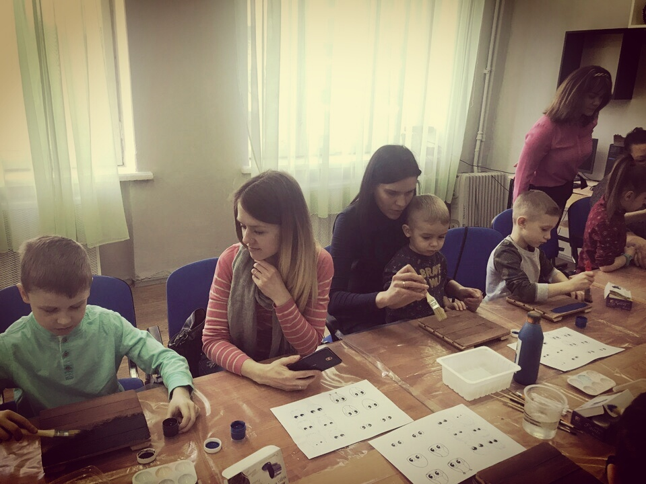
Клуб выходного дня
Праздники
Эффективные практики взаимодействия образовательных учреждений с родителями в современных условиях
Соревнования
Семейные мастер-классы
ПРИОРИТЕТНОЕ НАПРАВЛЕНИЕ

Slide 5
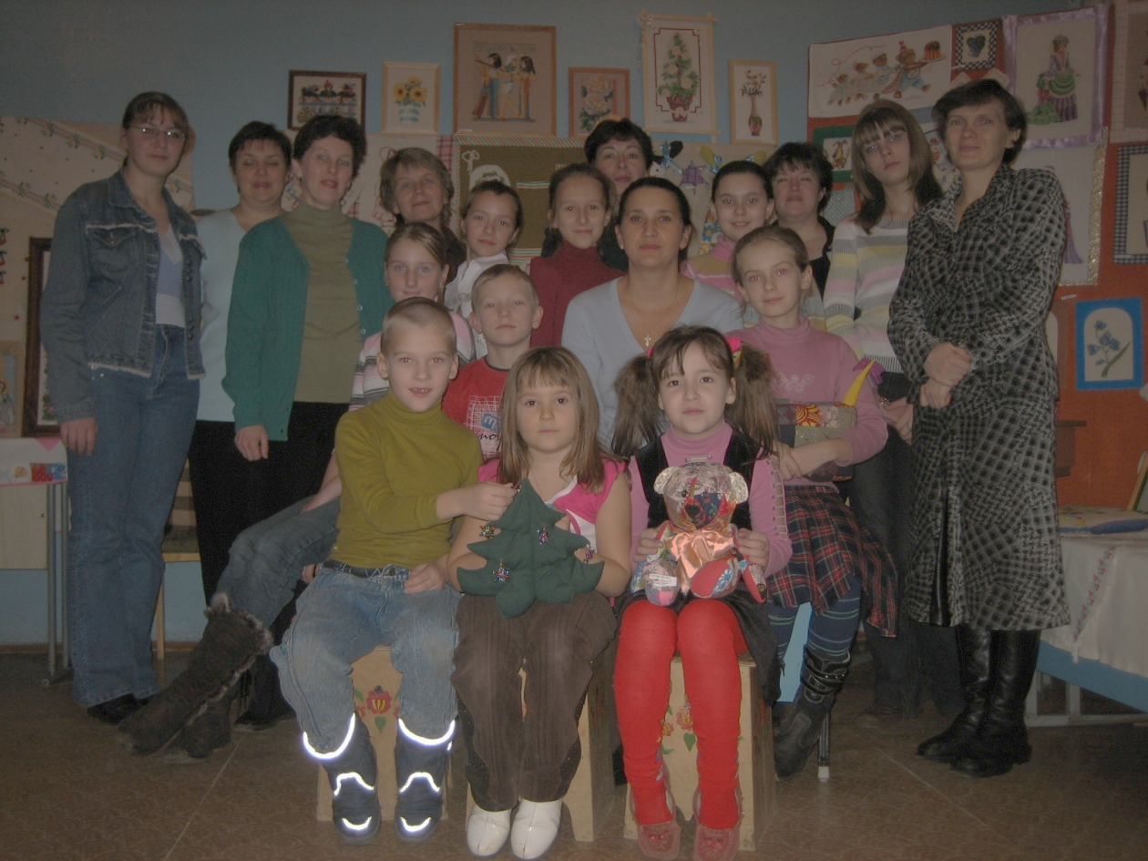
Об актуальности и
инновационности
Субъект-субъектный диалог как форма взаимодействия семьи и образовательных институтов
Семья – субъект проектирования образования и воспитания ребенка
Стремление семьи стать участником проектирования во взаимодействии со школой и другими образовательными институтами
В системе дополнительного образования родители имеют возможность непосредственно становиться для ребенка частью этой среды, моделируя вместе с ним процесс его индивидуального образовательного продвижения
МОУ ЦДТ «Горизонт»

Slide 6
Цель проекта - обоснование модели социально-педагогического сопровождения семьи как субъекта проектирования индивидуально-личностного маршрута воспитания и образования ребенка, реализуемой в системе ее особых взаимодействий с внешними образовательными институтами
Задачи проекта
проанализировать теоретический и практический опыт реализации технологии социально-педагогического сопровождения семьи
обосновать роль клубных объединений по месту жительства в системе дополнительного образования как современного социального института, способствующего формированию индивидуальной траектории социального становления ребенка в конкретный момент времени
разработать программно-методическое обеспечение технологии социально-педагогического сопровождения семьи
апробировать модель социально-педагогического сопровождения семьи как субъекта проектирования индивидуально-личностного маршрута воспитания и образования ребенка в системе дополнительного образования
Ключевая форма взаимодействия учреждения дополнительного образования с семьей является клубная деятельность по месту жительства
ОСНОВНАЯ ИДЕЯ ПРОЕКТА

Slide 7
Разработка, апробация и внедрение модели социально-педагогического сопровождения семьи
Создание электронных методических пособий и банка педагогических практик социально-педагогического сопровождения семьи
Проектная деятельность по приоритетным направлениям
Выявление дефицитов профессиональной деятельности педагогов при взаимодействии с родителями
Анализ и корректировка основных положений разработанной модели
Система мероприятий, включенных в годовой план
МЕХАНИЗМАХ РЕАЛИЗАЦИИ

Slide 8
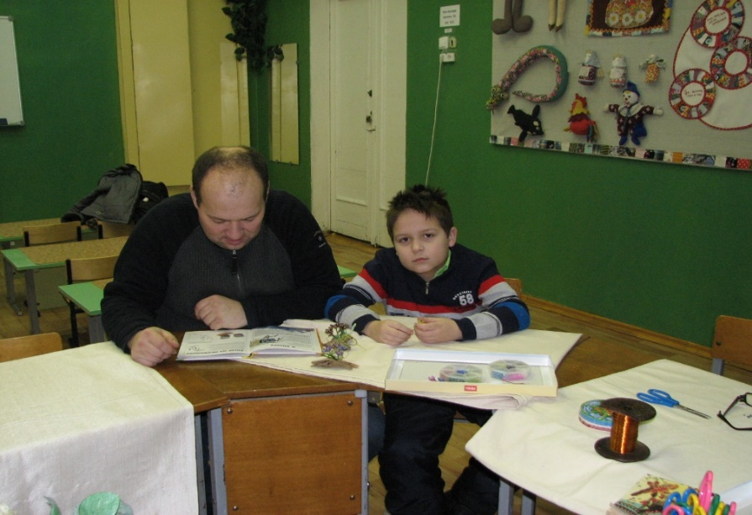
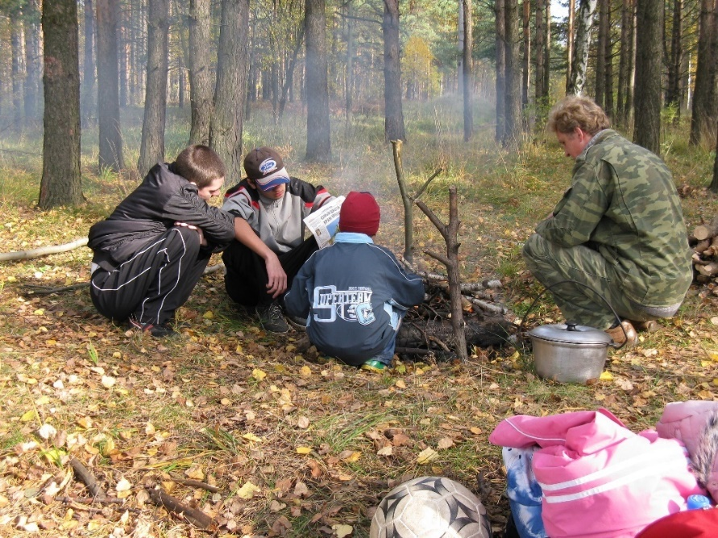
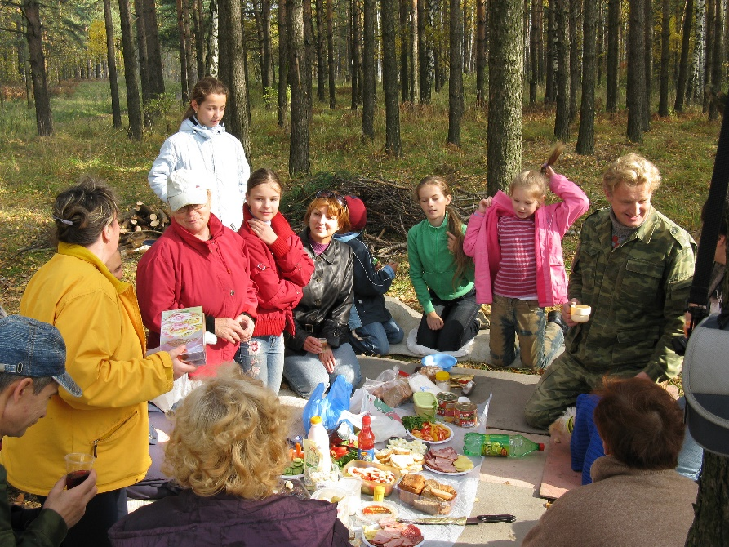
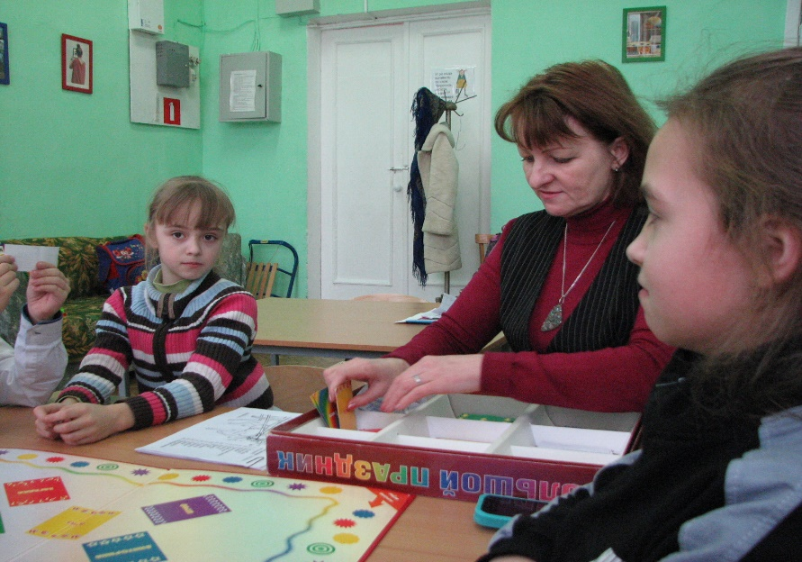
Наставничество
Передача опыта
Модель социально-педагогического
сопровождения семьи
Алгоритм деятельности «коммьюнити центров»
Традиции
Обучение
ОЖИДАЕМЫЕ РЕЗУЛЬТАТЫ

Slide 9
Проведение вебинара по результатам проекта в рамках НМЦ ЯГПУ «Просветительская и воспитательная деятельность: эффективные модели и практики»
Публикация статей и учебно-методических пособий
Участие в научно-практических конференциях
О РАСПРОСТРАНЕНИИ РЕЗУЛЬТАТОВ В МСО

Slide 10
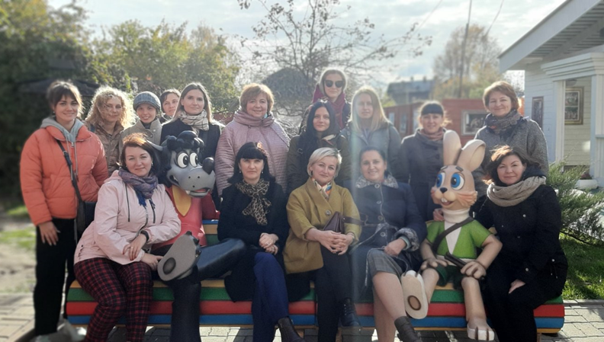
Профессионалы своего дела
3 административных работника
13 педагогов дополнительного образования
3 педагога – организатора
2 методиста
1 педагог-психолог
9 сотрудников с высшей квалификационной категорией
7 сотрудников с первой квалификационной категорией
Консультатнт - кандидат педагогических наук, доцент, заведующий кафедрой социальной педагогики и организации работы с молодежью ФГБОУ ЯГПО ЯГПУ
НАША КОМАНДА

Slide 11
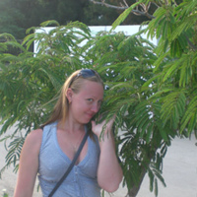
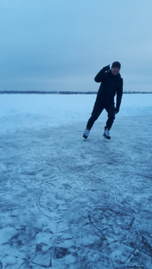
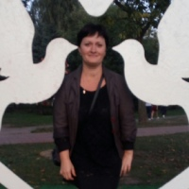
Марина Кутузова
родитель:
Молодцы! Спасибо за ваш труд!
Татьяна Бунегина
родитель:
Все такие молодцы! Огромное вам СПАСИБО!!!!!!! За ваши труды) желаем вам процветания и новых впечатлений
Евгений Ананьев
родитель:
Молодцы! Удачи в вашем деле, развития! Надеюсь, государство будет развиваться в этом направлении
ЧТО О НАС ГОВОРЯТ РОДИТЕЛИ?

Slide 12
Спасибо!
Удачного дня!

